Slide 1

Virtuálne LAN siete a smerovanie medzi nimi
Ing. Peter Palúch, PhD., CCIE #23527
Cisco Designated VIP 2011-2014 LAN & WAN
Katedra informačných sietí
Fakulta riadenia a informatiky, ŽU

Slide 2
Prepínacie metódy rámcov
Prepínačom teoreticky stačí poznať prvých 6B ethernetového rámca, aby urobili rozhodnutie o ceste rámca a mohli ho začať prenášať na výstupné rozhranie
Z tohto faktu plynú viaceré prepínacie metódy
Store and Forward switching
Rámec sa načíta kompletný a odosiela sa až potom
Cut-through switching
Rámec je prepínaný na výstup skôr, ako je celý prijatý
Cut-through switching má dve formy
Fast Forward
Rámec je prepínaný hneď po načítaní cieľovej MAC adresy
Fragment Free
Rámec je prepínaný po načítaní prvých 64B (minimálna veľkosť)
Notes:
The following two switching modes are available to forward frames:
Store-and-forward - The entire frame is received before any forwarding takes place. The destination and source addresses are read and filters are applied before the frame is forwarded. Latency occurs while the frame is being received. Latency is greater with larger frames because the entire frame must be received before the switching process begins. The switch is able to check the entire frame for errors, which allows more error detection.
Cut-through - The frame is forwarded through the switch before the entire frame is received. At a minimum the frame destination address must be read before the frame can be forwarded. This mode decreases the latency of the transmission, but also reduces error detection.
The following are two forms of cut-through switching:
Fast-forward - Fast-forward switching offers the lowest level of latency. Fast-forward switching immediately forwards a packet after reading the destination address. Because fast-forward switching starts forwarding before the entire packet is received, there may be times when packets are relayed with errors. Although this occurs infrequently and the destination network adapter will discard the faulty packet upon receipt. In fast-forward mode, latency is measured from the first bit received to the first bit transmitted.
Fragment-free - Fragment-free switching filters out collision fragments before forwarding begins. Collision fragments are the majority of packet errors. In a properly functioning network, collision fragments must be smaller than 64 bytes. Anything greater than 64 bytes is a valid packet and is usually received without error. Fragment-free switching waits until the packet is determined not to be a collision fragment before forwarding. In fragment-free mode, latency is also measured from the first bit received to the first bit transmitted.
The latency of each switching mode depends on how the switch forwards the frames. To accomplish faster frame forwarding, the switch reduces the time for error checking. However, reducing the error checking time can lead to a higher number of retransmissions.

Slide 3
Prepínací režim Store and Forward
Pri Store and Forward prepínač čaká na príchod celého rámca
Skontroluje dĺžku rámca
Skontroluje FCS rámca
Prečíta cieľovú a zdrojovú MAC adresu
Aktualizuje CAM (Content Addressable Memory) tabuľku, v ktorej sa ukladajú MAC adresy
Vyhľadá cieľovú MAC adresu v CAM tabuľke a zistí výstupné rozhranie
Prenesie rámec na výstupné rozhranie
Výhodou je detekcia chýb – neplatný rámec sa cez prepínač neprenesie
Nevýhodou je latencia, ktorá je pri Store and Forward najvyššia zo všetkých prepínacích metód

Slide 4
Prepínací režim Cut-through
LAN prepínač používajúci Cut-through:
Prepne rámec na výstupný port skôr, ako je prijatý celý rámec
Minimálne však musí byť prijatá cieľová MAC adresa
Cut-through znižuje latenciu
Prepína rámce čo najskôr
Cut-through znižuje možnosti detekcie chybných rámcov
Nerobí sa CRC kontrola
Prenášajú sa aj chybné rámce
Existujú dva varianty Cut-through:
Fast forward
Fragment free

Slide 5
Cut through
Fast forward:
Poskytuje najnižšie možné oneskorenie pri prepínaní rámcov
Rámec je prepínaný okamžite po prečítaní cieľovej MAC adresy (prvých 6B)
Fragment free:
Rámec je prepnutý, ak bolo prijatých viac ako 64B
Berie sa do úvahy predpoklad, že rámec dlhší ako 64B nemôže byť kolízny zvyšok, lebo kolíziu musí byť možné odhaliť najneskôr do odoslania 64B
Notes:
Fast-forward - Fast-forward switching offers the lowest level of latency. Fast-forward switching immediately forwards a packet after reading the destination address. Because fast-forward switching starts forwarding before the entire packet is received, there may be times when packets are relayed with errors. Although this occurs infrequently and the destination network adapter will discard the faulty packet upon receipt. In fast-forward mode, latency is measured from the first bit received to the first bit transmitted.
Fragment-free - Fragment-free switching filters out collision fragments before forwarding begins. Collision fragments are the majority of packet errors. In a properly functioning network, collision fragments must be smaller than 64 bytes. Anything greater than 64 bytes is a valid packet and is usually received without error. Fragment-free switching waits until the packet is determined not to be a collision fragment before forwarding. In fragment-free mode, latency is also measured from the first bit received to the first bit transmitted.

Slide 6
Prepínacie metódy rámcov

Slide 7
MultiLayer switching
Prepínanie môže nastať na L2 a L3 vrstve
Rozdiel, na základe akej informácie sa prepína
Layer 2 switching
Pracuje na L2 vrstve
Prepínanie na základe MAC adresy
Používajú prepínače a mosty
Layer 3 switching
Pracuje na L3 vrstve
Prepínanie na základe IP adresy
Používajú smerovače a L3 prepínače
L2 prepínače so smerovacími modulmi

Slide 8

Úvod do VLAN sietí a trunkingu

Slide 9
Motivácia pre virtuálne LAN siete
Situácia z praxe:
V budove je zapojená štruktúrovaná kabeláž, každá miestnosť má niekoľko zásuviek
Všetky zásuvky sú vyvedené do spojovacích panelov v rozvádzačoch
Je potrebné vytvoriť nezávislé siete pre:
Vedenie podniku
Pracovníkov podniku
Hostí

Slide 10
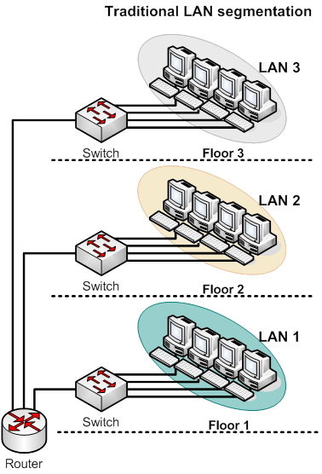
Motivácia pre virtuálne LAN siete
Riešenie 1:
Zapojiť zásuvky do samostatných prepínačov tak, aby každá sieť malá vlastný prepínač
Prepínače podľa potreby prepojiť so smerovačmi
Výhody:
Fyzická nezávislosť
Každá sieť má vlastnú nezdieľanú prenosovú kapacitu
Nevýhody:
Neefektívne využitie zdrojov
Malá operatívnosť pri zmenách

Slide 11
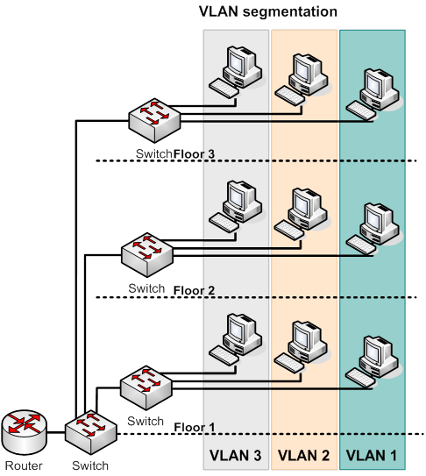
Motivácia pre virtuálne LAN siete
Riešenie 2:
Zapojiť všetky zásuvky do spoločného prepínača
Porty prepínača konfiguračne zadeliť do samostatných izolovaných skupín, tzv. virtuálnych LAN
Podľa potreby zriadiť smerovanie medzi týmito skupinami
Nevýhody:
Porucha jedného prepínača môže dotknúť viacerých skupín
Kapacita prepínačov sa delí medzi všetky skupiny
Výhody:
Množstvo, budú popísané neskôr ☺

Slide 12
Ethernet – Virtuálne LAN
Virtuálna LAN (VLAN) je nezávislá izolovaná broadcastová doména vytvorená logikou prepínača
Skupina portov, ktoré smú medzi sebou komunikovať bežným prepínaným spôsobom
Rámec prijatý v istej VLAN môže byť odoslaný iba iným portom v tej istej VLAN
Porty v rôznych VLAN od seba prepínač úplne izoluje
Fyzická LAN a VLAN sú z pohľadu koncových staníc nerozlíšiteľné
1 VLAN ≈ 1 IP sieť

Slide 13
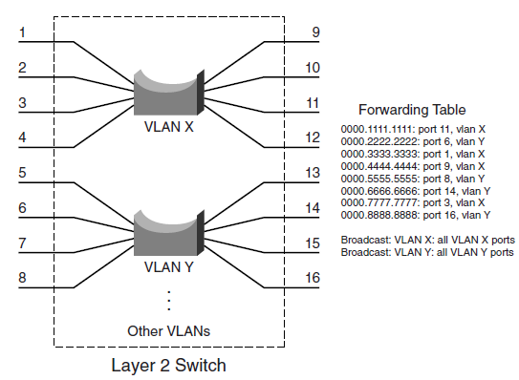
Princíp VLAN

Slide 14
Výhody použitia VLAN
Nesporná flexibilita
Jednoduché premiestňovanie staníc medzi VLAN
Jednoduché pridávanie staníc do konkrétnych VLAN
Jednoduchá zmena konfigurácie VLAN
Predpoklady pre vyššiu bezpečnosť
Izolácia prevádzky vo VLAN
Lepšia kontrola nad komunikáciou
Použitie smerovačov
Šetrenie finančných prostriedkov na infraštruktúru
Lepšie využitie prostriedkov prepínačov
Notes:
VLANs allow network administrators to organize LANs logically instead of physically. This is a key benefit. This allows network administrators to perform several tasks:
Easily move workstations on the LAN
Easily add workstations to the LAN
Easily change the LAN configuration
Easily control network traffic Improve security

Slide 15
Typy VLAN sietí podľa členstva staníc
V praxi existuje niekoľko spôsobov, ktorými sa určuje členstvo staníc vo VLAN
Port je staticky konfiguračne priradený do jednej VLAN (tzv. port-based VLANs)
Takýto port sa zvykne nazývať prístupový (access) port
V súčasnosti najbežnejší spôsob implementácie VLAN sietí
Existujú mechanizmy, ktoré na základe zdrojovej MAC adresy rámca alebo autentifikácie používateľa dynamicky zaradia port do istej VLAN
Tieto mechanizmy umožňujú používateľovi byť vždy vo svojej domácej VLAN, i keď sa presúva medzi portmi prepínača
Členstvo vo VLAN sa dynamicky určuje pre každý rámec individuálne podľa MAC adresy odosielateľa
Členstvo vo VLAN sa dynamicky určuje pre každý rámec individuálne podľa obsahu rámca (tzv. protocol-based VLANs)

Slide 16
Interná práca prepínača s VLAN
Implementovanie podpory port-based VLAN z pohľadu logiky switcha je relatívne jednoduché
Každá VLAN dostane pri konfigurácii svoje unikátne číslo
CAM tabuľka (Content Addressable Memory – obvod prepínača ukladajúci MAC adresy) sa rozšíri o stĺpec s číslom VLAN
Riadok CAM tabuľky bude teda obsahovať informácie v tvare
<VLAN> | <MAC> | <Port>
Rámec vchádzajúci istým portom bude spracovaný takto:
Ak je jeho MAC adresa neznáma, zaznačí sa do tabuľky vrátane VLAN, do ktorej patrí prístupový port, ktorým rámec vošiel
Príjemca sa bude hľadať len medzi tými riadkami MAC tabuľky, ktoré majú zhodné číslo VLAN ako port, ktorým rámec vošiel
Ak je príjemca neznámy (unknown unicast, m-cast, b-cast), rámec bude odoslaný všetkými ostatnými portmi v tej istej VLAN

Slide 17
Motivácia pre trunking
Predstavme si teraz:
Každé poschodie budovy má vlastný prepínač
Na každom poschodí sú aj zamestnanci, aj potenciálni hostia s prístupom k sieti
Na prepínačoch sú vytvorené príslušné VLAN
Ako ich prepojiť, aby napr. VLAN pre hosťov bola súvislá, ale „nepretiekla“ do iných VLAN?

Slide 18
Motivácia pre trunking
Riešenie 1:
Na každom prepínači vyhradiť v každej VLAN porty na prepojenie s ďalšími prepínačmi
Zjavné nevýhody: je potrebné rezervovať veľké množstvo portov na každom prepínači, veľký počet prepojovacích káblov
Pri veľkom množstve VLAN a susedných prepínačov nepraktické až nerealizovateľné

Slide 19
Trunking vo VLAN
Riešenie 2:
Použiť na prepojenie dvoch prepínačov jeden spoj, cez ktorý sa budú prenášať rámce zo všetkých VLAN
Aby sa dalo rozlíšiť, do ktorej VLAN konkrétny rámec prenášaný týmto spojom patrí, budú sa jednotlivé prechádzajúce rámce istým spôsobom značkovať
Jedná sa o tzv. trunking (spôsob multiplexovania)
Pojmy „trunk“ a „trunking“ používa spoločnosť Cisco, iní výrobcovia môžu tútu istú funkciu nazvať inak (napr. tagging alebo tagged ports)
Trunk porty teda slúžia na prepojenie prepínačov tak, aby sa VLAN mohli súvisle rozprestierať nad viacerými prepínačmi a pritom aby nestratili svoju izolovanosť

Slide 20
Trunking vo VLAN
TRUNK

Slide 21
Trunk protokoly
Existuje niekoľko spôsobov označovania, do akej VLAN rámec prenášaný trunkovým prepojom patrí
ISL (Inter-Switch Link)
Proprietárny protokol spoločnosti Cisco
Rámce prechádzajúce trunk prepojom sa zabalia do nového rámca s prídavnou hlavičku s informáciou o VLAN
Celý pôvodný rámec sa balí do nového rámca – forma tunelovania
Formát pridanej hlavičky je technicky SNAP, pre obyčajné ethernetové prepínače sa javí ako multicastový rámec
Bežné prepínače budú rámec šíriť ako multicast, t.j. chovajú sa z pohľadu ISL ako zdieľaný segment
Prídavná hlavička a nový kontrolný súčet pridajú spolu 30B ku každému rámcu

Slide 22
Trunk protokoly
IEEE 802.1Q
Otvorený štandard, široko podporovaný výrobcami sieťových zariadení aj operačných systémov
Zachováva základnú štruktúru ethernetového rámca
Značkovaný rámec je plne kompatibilný s bežnými ethernetovými rámcami
Do tela rámca sa vkladá 4B značka, tzv. tag
Nejedná sa o obaľovanie rámca do novej hlavičky
Dovoľuje použiť 4094 rôznych VLAN
Rozširuje Ethernet o možnosť priority rámcov

Slide 23
Značkovanie rámcov podľa 802.1Q
Ethernet II
DM | SM | T | Data | FCS
802.1Q
DM | SM | TAG | T | Data | FCS
0x8100 | CoS | DEI | VID

Slide 24
Formát značky 802.1Q
TPID (Tag Protocol Identifier): 16 bitov
Má povahu poľa EtherType
Obsahuje konštantnú hodnotu 0x8100, ktorá informuje, že tento rámec je značkovaný
Priority: 3 bity
Vyjadruje prioritu rámca v rozsahu 0-7
Toto prioritné značkovanie sa niekedy nazýva aj Class of Service (CoS marking) podľa IEEE 802.1p

Slide 25
Formát značky 802.1Q
CFI (Canonical Format Indicator): 1 bit
Používané len v non-Ethernet sieťach (Token Ring)
Vyjadruje, či adresy v rámci sú/nie sú v tzv. kanonickom formáte (poradie bitov v bajte od Least Significant bit po Most Significant bit)
802.1Q-2011 predefinoval CFI na Discard Eligible Indicator (info, že rámec môže v prípade nutnosti byť zahodený prednostne)
VID (VLAN Identifier): 12 bitov
Identifikuje VLAN, do ktorej rámec patrí
4096 možných VLAN (0-4095)

Slide 26
Vyhradené čísla VLAN v 802.1Q
Zo 4096 možných VLAN (0-4095) sú niektoré VLAN štandardom vyhradené
VLAN 0
Vyjadruje, že tag nesie užitočnú informáciu len o priorite (CoS a DEI), avšak odosielateľ neuvádza, do akej VLAN patrí
Umožňuje koncovým staniciam vyznačovať prioritu v rámcoch bez toho, aby vedeli alebo rozumeli, čo sú VLAN a do akej patria
Rámec s tagom pre VLAN 0 patrí do predkonfigurovanej VLAN portu, ktorým vošiel (t.j. ako keby ani nemal 802.1Q tag)
VLAN 4095
Číslo VLAN, ktoré sa nikdy nesmie objaviť v tagu
Výrobcovia prepínačov môžu toto číslo interne vo vnútri prepínača využiť pre svoje účely s istotou, že nebude kolidovať s reálnou VLAN

Slide 27
802.1Q – Intra VLAN komunikácia
CAM TABLE for VLAN1
00-50-DA-0D-F5-2D | 1
00-50-04-7C-2B-01 | 3
Príklad:
Komunikácia medzi stanicami vo vnútri VLAN (Intra VLAN) na tom istom prepínači
Prepínač príjme rámec na prístupovom porte (access port)
Prezrie CAM tabuľku pre VLAN 1
Prepne rámec na výstupný port
Rámec nie je pozmenený (značkovaný), lebo neprechádza trunk portom!
Rámec je prepnutý ako na bežnom prepínači

Slide 28
802.1Q – Intra VLAN komunikácia
rámec
2
rámec
rámec
CAM TABLE for VLAN2
00-50-DA-0D-F5-2D | 3
00-50-04-7C-2B-02 | T
Príklad:
Komunikácia medzi stanicami vo vnútri VLAN (Intra VLAN) na rôznych prepínačoch
Prepínač príjme rámec na prístupovom porte (access port)
Prezrie CAM tabuľku pre VLAN 2
Rámec musí byť prepnutý cez trunk
Vloží tag identifikujúci, že rámec je pre VLAN 2
Prepne rámec na trunk port
Prijímajúci prepínač príjme rámec
Prezrie CAM tabuľku
Ak cieľová stanica je na jeho porte, odstráni tag a prepne rámec
Rámec je pri prechode trunkom označkovaný

Slide 29
Koncept natívnej VLAN v 802.1Q
Na trunk portoch sa teda predpokladá odosielanie a príjem značkovaných rámcov
Čo však, ak na trunk port dorazí rámec bez značky?
Evidentne sú dve možnosti: rámec zahodiť alebo zaradiť do nejakej „VLAN poslednej možnosti“
V IEEE sa rozhodli použiť druhú možnosť
Každý trunk port v 802.1Q má definovanú tzv. natívnu VLAN
Natívna VLAN je VLAN, ktorá ako jediná na trunk portoch nebude používať značky
Ak rámec patrí do natívnej VLAN trunk portu, ktorým má odísť, pri odoslaní značku nedostane
Ak rámec prijatý na trunk porte neobsahuje značku, bude zaradený do natívnej VLAN tohto portu

Slide 30
Koncept natívnej VLAN v 802.1Q
Rôzne trunk porty na tom istom prepínači môžu mať nastavené rôzne natívne VLAN
Poväčšine to nie je dobrý nápad, ale technicky je to prípustné
Vzájomne prepojené trunk porty musia mať nastavené zhodné natívne VLAN
Ak by natívne VLAN na oboch koncoch trunk prepoja boli rôzne, obe natívne VLAN by sa zliali do jednej
Na väčšine prepínačov je výrobcom prednastavená VLAN 1 ako natívna VLAN
Niektorí výrobcovia nepoužívajú pojem „native VLAN“, ale napr. „untagged VLAN“ alebo „primary VLAN ID“

Slide 31
Prenos rámcov v 802.1Q VLAN
Pozrime sa teraz detailne na proces pridávania a odoberania značky v 802.1Q VLAN sieti
Sú 4 kombinácie možností doručenia rámca
Vstupný port je prístupový, výstupný port je prístupový
Vstupný port je prístupový, výstupný port je trunk
Vstupný port je trunk, výstupný port je prístupový
Vstupný port je trunk, výstupný port je trunk
Výsledný proces je daný kombináciou činností pri prijatí a odoslaní rámca
Pri prijatí sa rámec musí zaradiť do vhodnej VLAN
Pri odoslaní musí rámec byť označkovaný alebo odznačkovaný podľa typu výstupného portu a podľa natívnej VLAN

Slide 32
Prenos rámcov v 802.1Q – prijatie rámca
Ak je vstupný port prístupový, potom...
Akceptované budú len platné rámce
Bez značky
Alebo so značkou, kde VID=0
Alebo so značkou s rovnakou hodnotou VID, do ktorej je zaradený port
Rámec bude vždy doručovaný vo VLAN, do ktorej je zaradený port. Predchádzajúci krok je „sanity check“ obsahu rámcov
Ak je vstupný port trunk, potom...
Akceptované budú platné rámce so značkou i bez nej
Rámce bez značky a rámce so značkou s hodnotou VID=0 budú doručované v natívnej VLAN definovanej na porte
Rámce s ostatnými hodnotami značiek budú spracované vo VLAN podľa hodnoty VID v značke

Slide 33
Prenos rámcov v 802.1Q – odoslanie rámca
Ak je výstupný port prístupový, potom odchádzajúci rámec nemá mať značku
Ak rámec pri prijatí značku mal, prepínač ju pred odoslaním odstráni
Ak rámec pri prijatí značku nemal, prepínač značku nepridá
Ak je výstupný port trunk, potom...
Odchádzajúci rámec nemá mať značku, ak patrí do VLAN, ktorá je na porte definovaná ako natívna
Ak rámec pri prijatí značku mal, prepínač ju pred odoslaním odstráni
Ak rámec pri prijatí značku nemal, prepínač značku nepridá
Odchádzajúci rámec má mať značku, ak patrí do inej VLAN než tej, ktorá je na porte definovaná ako natívna
Ak rámec pri prijatí značku nemal, prepínač ju pred odoslaním pridá
Ak rámec pri prijatí značku mal, prepínač ju v rámci ponechá

Slide 34
Prenos rámcov v 802.1Q
Resumé
Rámec prijatý na prístupovom porte bude spracovaný v zodpovedajúcej prístupovej VLAN tohto portu
Rámec prijatý na trunk porte bude spracovaný vo VLAN podľa značky, no ak značka chýba resp. ak VID=0, v natívnej VLAN
Rámec odoslaný prístupovým portom nebude značkovaný
Rámec odoslaný trunk portom bude obsahovať značku VLAN, do ktorej patrí, s výnimkou natívnej VLAN – rámce v natívnej VLAN sa na trunku odošlú bez značky

Slide 35
Virtuálne LAN – na uvedomenie si
Porty prepínača môžu byť dvojaké: access a trunk
Prístupový (access) port patrí do jednej konkrétnej VLAN, spravidla neznačkuje
Trunk port patrí do všetkých VLAN, značkuje
VLAN tag sa pridáva a odoberá len na trunkovom spoji, koncové stanice o značkovaní spravidla nevedia
Tagging je primárne vec prepínačov
Len výnimočne sa značkované rámce posielajú aj voči koncovým staniciam (napr. pri smerovaní medzi VLAN, virtualizovaných serveroch, IP telefónii apod.)
Na trunk porte prebieha učenie sa MAC adries rovnako ako na akomkoľvek inom porte
Rovnaké VLAN musia byť na každom prepínači identicky očíslované

Slide 36
Virtuálne LAN – na uvedomenie si
Štruktúra 802.1Q rámca je kompatibilná s formátom Ethernet II
Podpora 802.1Q je implementovateľná aj softvérovo
BSD, GNU/Linux bežne podporujú 802.1Q
Windows nemá vlastné ovládače pre 802.1Q, obvykle je podpora VLAN súčasťou špecifického ovládača od konkrétneho výrobcu sieťového adaptéra
Potenciálny problém: rámce väčšie ako 1518B (tzv. baby jumbo frames – do 1522B)
Zavedením 802.1Q VLAN sa nezmenšuje počet záznamov v CAM tabuľke prepínačov

Slide 37
Správa VLAN vo väčších sieťach
Ak sa VLAN rozprestierajú nad viacerými prepínačmi, je potrebné vytvoriť ich na všetkých prepínačoch
Pri konfigurácii VLAN sa vždy musí definovať jej číslo, voliteľne slovný názov a prípadné ďalšie parametre
Udržiavať manuálne tieto nastavenia zhodné na každom prepínači je vo väčšej sieti náročné
Existujú viaceré protokoly, ktorými si prepínače navzájom synchronizujú databázu VLAN sietí
Cisco: VLAN Trunk Protocol (VTP)
IEEE: 802.1ak Multiple VLAN Registration Protocol (jeho predchodcom bol protokol GVRP)
SNMP (Simple Network Management Protocol)
Tieto protokoly neriešia zatrieďovanie portov do konkrétnych VLAN, ale identický zoznam VLAN na prepínačoch v sieti

Slide 38
Typy VLAN na prepínačoch Cisco
Na Cisco prepínačoch sa VLAN zvyknú označovať rôznymi prívlastkami podľa viacerých kritérií
Podľa čísla VLAN:
Normal range VLANs: VLAN v rozsahu 1-1005
Podporované na všetkých prepínačoch
Prenášané protokolom VTP, ak je použitý
Informácia o nich je vždy uložená vo flash:vlan.dat a môže byť aj v running-config
Extended range VLANs: VLAN v rozsahu 1006-4094
Podporované na novších prepínačoch
Prenášané iba protokolom VTPv3 (len veľmi nové prepínače)
Informácia o nich je uložená v running-config, iba pri VTPv3 aj vo flash:vlan.dat

Slide 39
Typy VLAN na prepínačoch Cisco
Podľa spôsobu použitia:
Default VLAN: synonymum pre VLAN1
Vždy existujúca VLAN
Nemožno ju zmazať, premenovať, prečíslovať
Je automaticky použitá ako natívna VLAN na trunk portoch a ako access VLAN na prístupových portoch
Native VLAN
VLAN, ktorá na trunku ako jediná nepoužíva značky
Implicitne je to VLAN1
Access VLAN resp. Data VLAN
Konkrétna jedna VLAN, do ktorej je zaradený prístupový port
Voice VLAN
Prídavná (auxiliary) VLAN na prístupových portoch, v ktorej sa prenášajú dáta z a do IP telefónu, ak je k portu pripojený
Management VLAN
VLAN, pre ktorú je nakonfigurovaný aj interface VLAN
V tejto VLAN má prepínač svoju vlastnú IP adresu (manažment)

Slide 40
Pomôcka pri rozbehu trunk portov – DTP
Pri úvodnej konfigurácii novej prepínanej siete môže dôjsť k problémom, keď navzájom prepojené prepínače nepoužívajú na spoločnej linke ten istý režim portu (jeden je access, druhý je trunk)
Cisco na svojich prepínačoch používa protokol Dynamic Trunk Protocol, ktorého úlohou je zariadiť, aby navzájom prepojené porty používali ten istý režim, ak je to možné
DTP pomáha pri úvodnom rozbehu siete, ale nie je vhodný na trvalú prevádzku
Režimy portov access/trunk majú byť stanovené „natvrdo“ konfiguráciou, nie je vhodné spoliehať sa na automatické dojednanie
Predvolený režim portov na Cisco prepínačov je dynamický režim (prispôsobujúci sa druhej strane)

Slide 41
Režimy portov na Cisco prepínačoch
S ohľadom na podporu DTP môžu porty na Cisco prepínačoch byť v niektorom z nasledujúcich režimov
switchport mode dynamic desirable (Catalyst 2950, 3550)
Port sa vie prispôsobiť druhej strane (dynamický port)
Port preferuje režim trunk, ohlasuje ho pomocou DTP
switchport mode dynamic auto (Catalyst 2960, 3560)
Port sa vie prispôsobit druhej strane (dynamický port)
Port preferuje režim access, ohlasuje ho pomocou DTP
switchport mode trunk
Port sa nevie prispôsobiť druhej strane (statický port)
Svoj režim trunk ohlasuje pomocou DTP
switchport mode access
Port sa nevie prispôsobiť druhej strane (statický port)
Na tomto porte je DTP úplne vypnuté (neodosiela ani neprijíma)

Slide 42
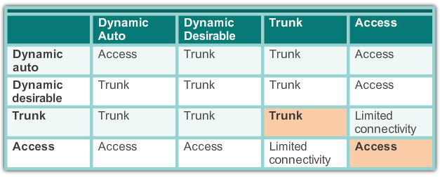
Režimy portov na Cisco prepínačoch
Výsledný prevádzkový (operational) stav portov je daný kombináciou ich konfiguračných (administrative) stavov
Dynamic desirable + Dynamic desirable = Trunk
Dynamic desirable + Dynamic auto = Trunk
Dynamic auto + Dynamic auto = Access
Dynamic (akýkoľvek) + Trunk = Trunk
Dynamic (akýkoľvek) + Access = Access
Trunk + Trunk = Trunk
Access + Access = Access
Trunk + Access = PRIEKAK (průser po slovensky ☺)

Slide 43
Odporúčania pre nasadzovanie VLAN
Presunúť nepoužité porty do osobitnej nepoužívanej VLAN
Táto VLAN môže byť nakonfigurovaná ako tzv. suspendovaná, v ktorej je akákoľvek komunikácia zakázaná
Nepoužité porty sa rovnako odporúča úplne vypnúť
Vytvoriť osobitnú manažmentovú VLAN, odlišnú od akejkoľvek inej existujúcej VLAN
Členmi tejto VLAN budú len prepínače, nie koncové stanice
Prístup z iných VLAN bude riešený cez smerovač
Zmeniť natívnu VLAN na trunk portoch na osobitnú VLAN odlišnú od akejkoľvek inej existujúcej VLAN
Členom tejto natívnej VLAN nebude vôbec nikto
Predchádzanie útokom pomocou dvojitého značkovania
Pre vzdialený manažment povoliť iba SSH, deaktivovať Telnet
Na trunk portoch po ich konfigurácii a rozbehu deaktivovať DTP
Neponechávať žiadne porty v (predvolenom) dynamickom režime
Vyhýbať sa akémukoľvek používaniu VLAN1
Notes:
3.3.2.1 VLAN Design Guidelines

Slide 44
Smerovanie medzi VLAN Router-on-Stick

Slide 45
Smerovanie medzi VLAN
VLAN vytvárame na to, aby sme sústredili ich členské stanice do spoločných, vzájomne nezávislých sietí
Neznamená to ale, že VLAN nemôžu medzi sebou komunikovať
Keďže 1 VLAN ≈ 1 IP sieť, komunikácia medzi VLAN je komunikáciou medzi IP sieťami – na to je nevyhnutný smerovač
Ako vlastne prebieha komunikácia medzi IP sieťami?
Odosielajúca stanica zistí, že adresát paketu je v inej IP sieti. Paket preto zabalí do rámca adresovaného svojej bráne
Brána (smerovač) prevezme rámec, vybalí z neho paket, podľa smerovacej tabuľky určí výstupné rozhranie a next hop IP adresu, paket opäť zabalí do rámca, ktorý adresuje sieťovej karte ďalšieho hopu na ceste a odošle výstupným rozhraním

Slide 46
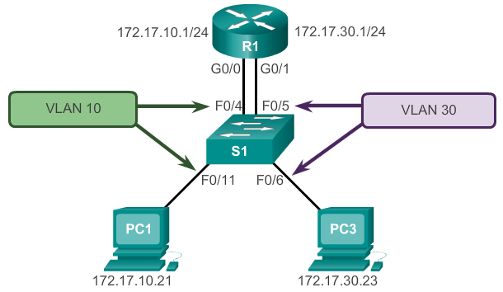
Možné riešenie smerovania medzi VLAN
Notes:
5.1.2.1 Configure Legacy Inter-VLAN Routing: Preparation

Slide 47
Smerovanie medzi VLAN
Smerovanie medzi VLAN by sa dalo robiť pomocou dedikovaných fyzických portov, ale nevýhody sú zrejmé
Koľko VLAN, toľko portov na smerovači a vyhradených prístupových portov na prepínači voči smerovaču
S výhodou však môžeme využiť trunk port zavedený voči smerovaču
Cez trunk budú voči smerovaču posielané značkované rámce
Smerovač bude pre každú VLAN mať vytvorené tzv. logické podrozhranie (subinterface) so samostatnou IP sieťou
Podrozhrania sú vždy asociované s príslušným fyzickým rozhraním
Ak fyzickým rozhraním vojde rámec s istou značkou, smerovač ho spracuje, ako keby vošiel podrozhraním pre danú VLAN
Ak má rámec byť odoslaný nejakým podrozhraním, smerovač doň vloží príslušnú značku a odošle ho fyzickým rozhraním
Tento spôsob sa volá router-on-stick

Slide 48
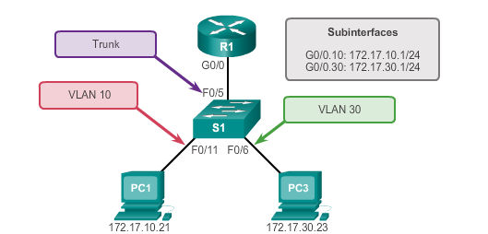
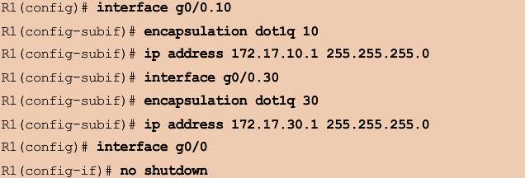
Smerovanie medzi VLAN pomocou router-on-stick
Notes:
6.1.3.2 Configure Router-on-a-Stick: Switch Configuration

Slide 49
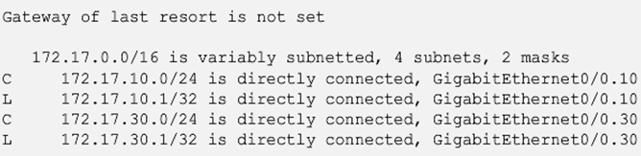
Smerovanie medzi VLAN pomocou router-on-stick
Smerovacia tabuľka na R1:
Notes:
6.1.3.2 Configure Router-on-a-Stick: Switch Configuration

Slide 50
Ďalší príklad na router-on-stick
interface FastEthernet0/0
no shutdown
!
interface FastEthernet0/0.1
encapsulation dot1Q 1
ip address 192.168.11.1 255.255.255.0
!
interface FastEthernet0/0.2
encapsulation dot1Q 2
ip address 192.168.12.1 255.255.255.0
!
interface FastEthernet0/0.3
encapsulation dot1Q 3
ip address 192.168.13.1 255.255.255.0
Router# show ip route connected
C 192.168.11.0/24 is directly connected, FastEthernet0/0.1
C 192.168.12.0/24 is directly connected, FastEthernet0/0.2
C 192.168.13.0/24 is directly connected, FastEthernet0/0.3

Slide 51
Ďalší príklad na router-on-stick
rámec
1
rámec
rámec
2
2
rámec
1
rámec
rámec
Príklad:
Komunikácia medzi stanicami v rôznych VLAN (Inter VLAN)
Paket z 192.168.12.100 na 192.168.11.50
C 192.168.11.0/24 is directly connected, FastEthernet0/0.1
C 192.168.12.0/24 is directly connected, FastEthernet0/0.2
C 192.168.13.0/24 is directly connected, FastEthernet0/0.3

Slide 52
Vďaka za pozornosť!
Ing. Peter Palúch, PhD.
Peter.Paluch@fri.uniza.sk
KIS FRI ŽU

